Slide 1
ESPACIO Y PODER
COLCOLECOLEGIO SAN BERNARDO SECUNDARIO BÁSICO Y ORIENTADO
ESPACIO CURRICULAR: GEOGRAFÍA
CURSO: 4° “B” Naturales. Ciclo Orientado
PROFESORA: DIANA GARCÍA

Slide 2
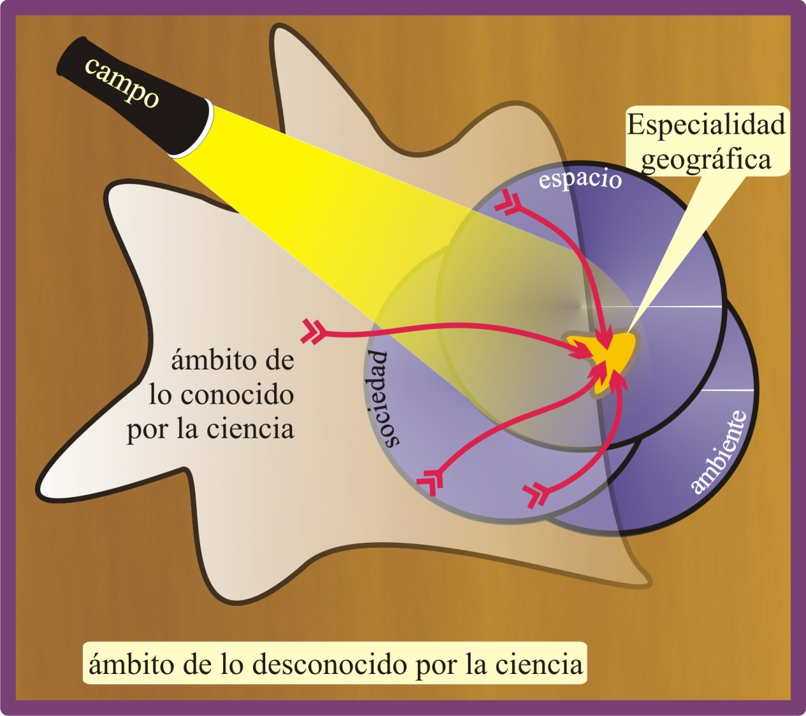

Slide 3
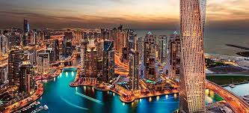
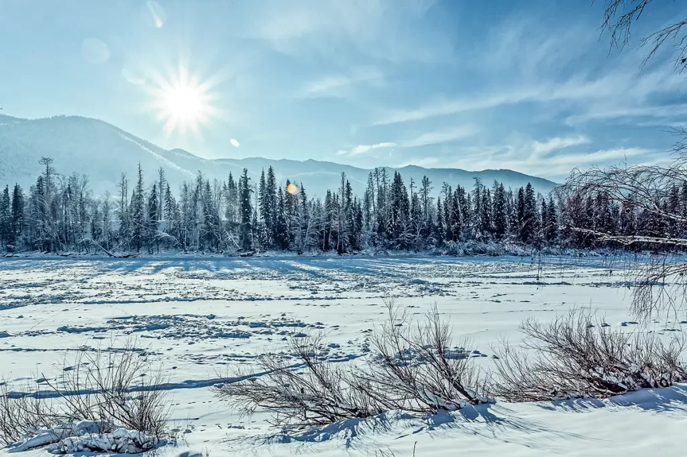
OBSERVAMOS:

Slide 4
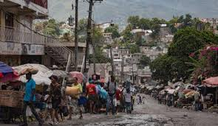
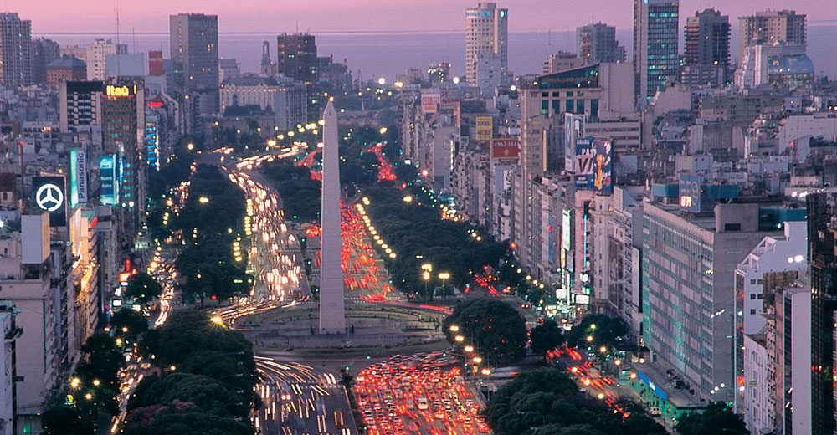

Slide 5
CIENCIA “Conjunto de conocimientos estructurados racional y sistemáticamente”.
Regularidades
discontinuidades
Explicación
Comprensión
Formales
Fácticas
Ciencias del
Hombre

Slide 6
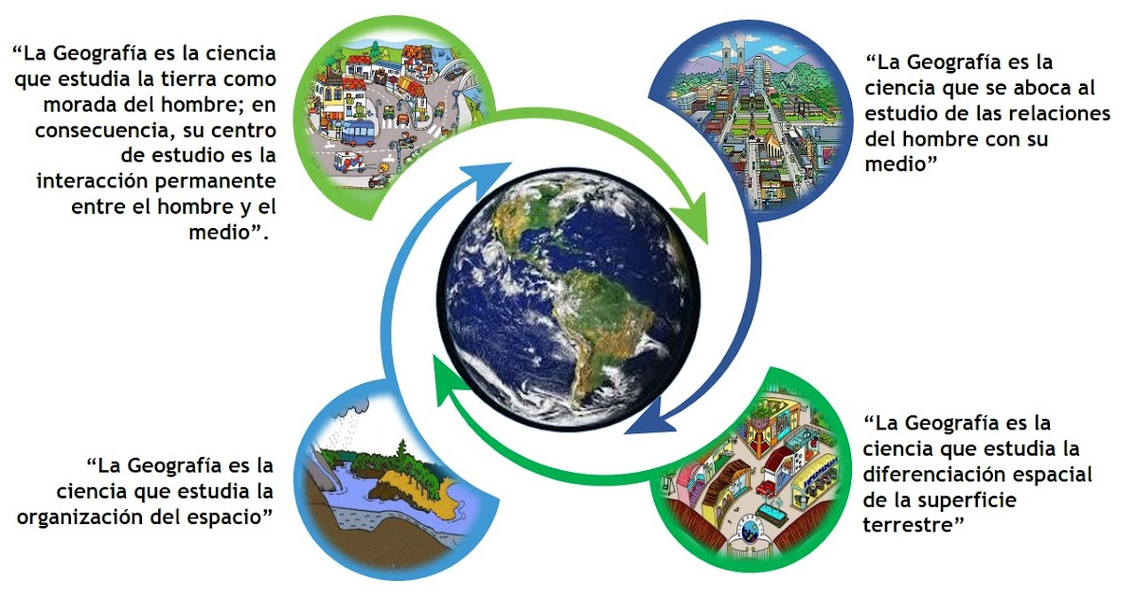
GEOGRAFÍA:
DEL PAISAJE
DE LA DIFERENCIACION ESPACIAL
DEL HOMBRE SOBRE LA TIERRA
DE LOS ECOSISTEMAS HUMANOS
AMBIENTE
SOCIEDAD
ESPACIO

Slide 7
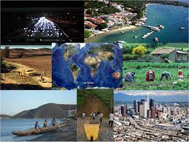
EL ESPACIO ES:
Ocupado,
Transitado,
Modificado,
Dominado,
Ordenado,
Degradado,
Planificado,
“vivido por el hombre”

Slide 8
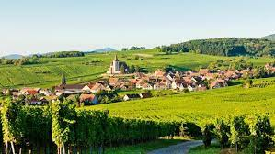
NOCIÓN DE TERRITORIO:
Espacio dominado por el hombre. Responde a sus reglas y sus marcas; es una construcción social que está ligada a la historia de los lugares y la relación que éstos han mantenido con quienes lo habitaron y, en el presente, con quienes hacen uso del espacio, organizándolo en su provecho.

Slide 9
PAISAJE
UNIDAD FISONÓMICA Y FUNCIONAL DEL ESPACIO GEOGRÁFICO.
SISTEMA/ ENTORNO.
Localizable Tiene un sitio que le es propio. Se manifiesta en la corteza terrestre Es real, en la medida que elementos vivos e inertes conforman su fisonomía Existe porque es percibido por los hombres.
Es relacional Factores ecológicos se interrelacionan en él Estos factores están en permanente intercambio (biótico-abiótico) Su importancia radica en la funcionalidad (actividades que se cumplen en un permanente balance).
Es sistémico Posee una estructura que puede ser sintetizada en sus principales rasgos. Se percibe como una totalidad.

Slide 10
PODER
Poder algo es ser capaz de realizarlo. En una primera acepción, el análisis del poder es el de la gama de acciones que uno sabe manejar para modificar al medio, explotarlo y sacar de él lo necesario para la vida.
Poder no es únicamente ser capaz de hacer uno mismo las cosas, también es ser capaz de hacer que otro las haga. Al imperio directo sobre el mundo se añade así un imperio indirecto, que es al mismo tiempo imperio sobre los otros.

Slide 11
ESPACIO Y PODER
CONCEPTOS LIMITANTES
CONCEPTOS AGLUTINANTES
MURO
FRONTERA
UMBRAL
DIVISIÓN TERRITORIAL
SATÉLITE
EXPRESIONES DE DINAMISMO
DISPERSION
DIFUSION
CAMBIO
MUNDIALIZACION
TERRITORIO
FOCO
ZONA
UNION CAMPO
DISGREGACION DEL SEGUNDO MUNDO
Caída del Muro de Berlín
Fin de la URRS

Slide 12
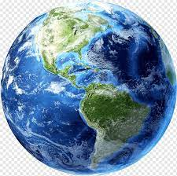
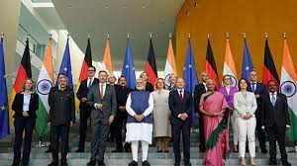
GEOPOLITICA estudio del PODER EN UN ESPACIO VITAL
GEO = TIERRA
POLITICA = DOCTRINA REFERENTE A LOS GOBIERNOS DEL ESTADO

Slide 13
Actividad: 1- Clasifique en ciencias formales y ciencias fácticas. 2- ¿Qué tipo de ciencia es la Geografía y por qué? 3- Busque una imagen de un paisaje a su elección, y determine todas las características que en él observa. 4- Mencione ejemplos de conceptos limitantes, aglutinantes y expresiones de dinamismo. Busque la imagen correspondiente a cada ejemplo y en un epígrafe explique la misma. 5- Observe detenidamente ambos videos, luego responda: a) ¿Qué es la GEOPOLÍTICA? B) ¿Cuándo crece la Geopolítica y por qué? ¿Qué estudia ? C) ¿Cuál es el bien mas preciado de la misma? D) Busque un ejemplo de Geopolítica actual, a través de un texto informativo. Y explique de que se trata el mismo para luego ser compartido con sus compañeros en la próxima clase. https://www.youtube.com/watch?v=F8phmn8qOPE https://www.youtube.com/watch?v=snC-zIG3jfY

